Slide 1

Phần IV: SINH HỌC CƠ THỂ
CHƯƠNG I: CHUYỂN HÓA VẬT CHẤT VÀ NĂNG LƯỢNG
A. CHUYỂN HÓA VẬT CHẤT VÀ NĂNG LƯỢNG Ở THỰC VẬT
Bài 1: Sự hấp thụ nước và muối khoáng ở rễ

Slide 2
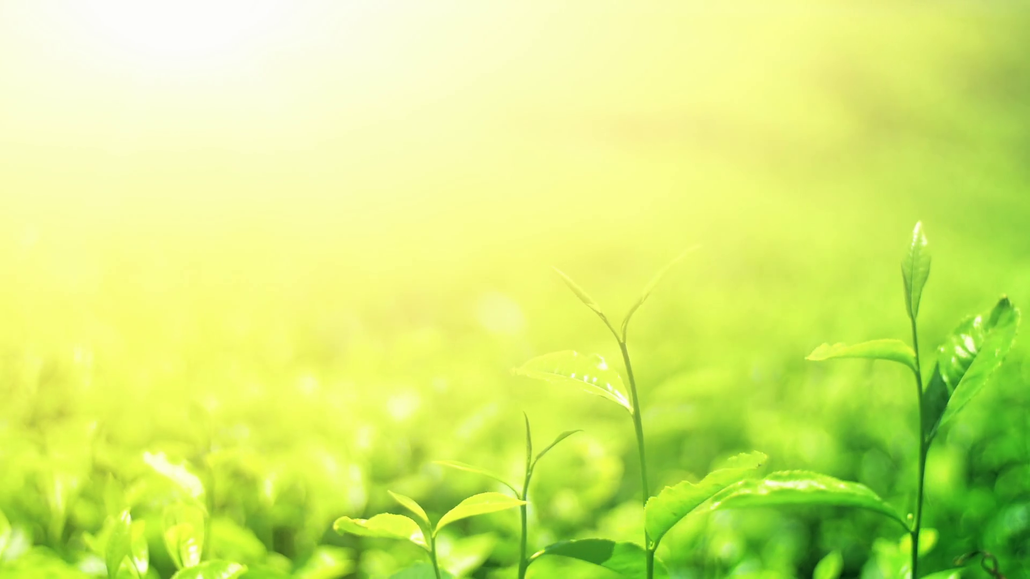
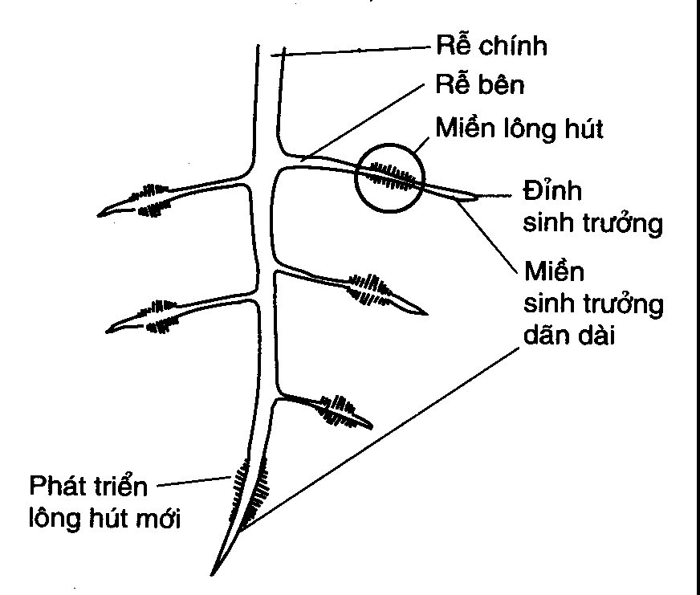
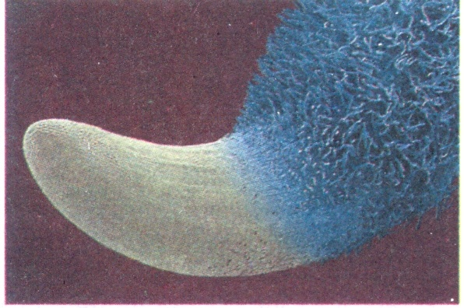

I. RỄ LÀ CƠ QUAN HẤP THỤ NƯỚC:
1. Hình thái của hệ rễ
Hình 1.1
Cấu tạo bên ngoài của hệ rễ
Hình 1.2
Lông hút của rễ
Dựa vào hình 1.2 hãy tìm ra mối liên hệ giữa nguồn nước ở trong đất và sự phát triển của hệ rễ?
(Rễ cây phát triển hướng tới nguồn nước.)
2. Rễ cây phát triển nhanh bề mặt hấp thụ
Notes:
2

Slide 3
II . CƠ CHẾ HẤP THỤ NƯỚC VÀ MUỐI KHOÁNG Ở RỄ CÂY.
1. Hấp thụ nước và các ion khoáng từ đất vào tế bào lông hút.
a.Hấp thụ nước
Sự xâm nhập của nước từ đất vào tế bào lông hút theo cơ chế thụ động (cơ chế thẩm thấu): nước di chuyển từ môi trường nhược trương (ít ion khoáng, nhiều nước) sang môi trường ưu trương (nhiều ion khoáng, ít nước)
Notes:
3

Slide 4
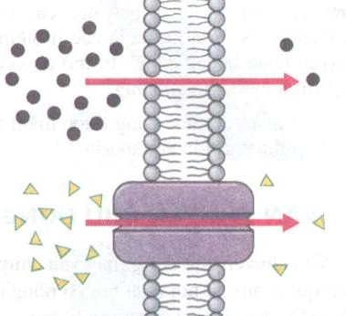
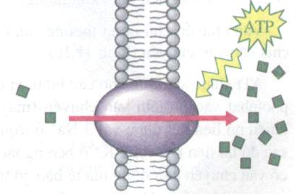
b. Hấp thụ muối khoáng
- Các ion khoáng xâm nhập vào tế bào rễ cây một cách chọn lọc theo hai cơ chế :
Thụ động: Đi từ đất vào (nơi có nồng độ ion cao) vào tế bào lông hút(nơi nồng độ ion đó thấp hơn)
Chủ động: Di chuyển ngược chiều gradien nồng độ và cần năng lượng.
Notes:
4

Slide 5

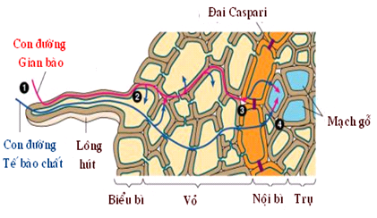
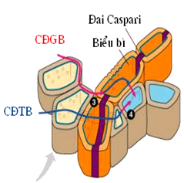
2. Dòng nước và các ion khoáng đi từ lông hút vào mạch gỗ của rễ.
Có 2 con đường vận chuyển :
+ Con đường gian bào
(bị ngăn trở bởi đai Caspari không thấm nước)
Là con đường đi theo không gian giữa các tế bào và không gian giữa các bó sợi xenlulôzơ bên trong thành tế bào.
+Con đường tế bào chất đi xuyên qua tế bào chất của các tế bào.
Nội bì

Slide 6

2. Dòng nước và các ion khoáng đi từ lông hút vào mạch gỗ của rễ.
+ Con đường gian bào: Từ lông hút → khoảng gian bào các TB vỏ → Đai caspari → Trung trụ → Mạch gỗ.
+ Con đường tế bào chất: Từ lông hút → Các tế bào vỏ → Đai caspari → Trung trụ → mạch gỗ.
? Đai Caspari có vai trò gì ?
Nội bì
 Đai Caspari có vai trò điều chỉnh dòng vận chuyển vào trung trụ.

Slide 7
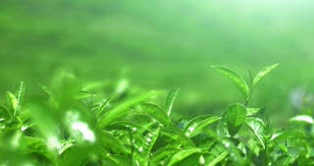
III. ẢNH HƯỞNG CỦA MÔI TRƯỜNG ĐỐI VỚI QUÁ TRÌNH HẤP THU NƯỚC VÀ MUỐI KHOÁNG Ở RỄ CÂY
Sự ảnh hưởng của các nhân tố đó đến quá trình hấp thu nước và ion khoáng :
+ Áp suất thẩm thấu của dịch đất : Nếu áp suất thẩm thấu của dịch đất cao hơn áp suất thẩm thấu của dịch tế bào => Lông hút không hấp thụ được nước và ion khoáng
+ pH của đất : ( quá axit hoặc quá kiềm) tế bào lông hút bị chết => ảnh hưởng đến quá trình hấp thụ nước và ion khoáng
+ Độ thoáng của đất : Đất thiếu ôxi ảnh hưởng đến quá trình hô hấp của rễ cây => ảnh hưởng đến áp suất thẩm thấu của rễ => ảnh hưởng đến quá trình hấp thụ nước và ion khoáng .
Notes:
7

Slide 8
2. Giải thích vì sao cây trên cạn bị ngập úng lâu sẽ chết.
Đối với cây trên cạn, khi bị ngập úng thì rễ cây thiếu ôxi. Thiếu ôxi phá hoại tiến trình hô hấp bình thường của rễ, tích luỹ các chất độc hại đối với tế bào và làm cho lông hút chết, không hình thành được lông hút mới. Không có lông hút thì cây không hấp thụ được nước, cân bằng nước trong cây bị phá huỷ và cây bị chết.
Notes:
8

Slide 9
THANKS FOR
WATCHING

